Slide 1

3D AUDIO
KAIST Co-op Internship
HRTF
HRIR
Interpolation
Modeling
2018.03 ~ 2018.06
신지윤 장강욱
CIPIC
Ambisonics
Notes:
안녕하세요. 지금부터 신지윤, 장강욱의 KAIST co-op 프로그램 중간발표를 시작하겠습니다.

Slide 2
CONTENTS
1
2
3
Objective
Preparation
Project Flow
4
5
6
HRTF & HRIR
Code & Demo
What’s Next ?
Notes:
저희 발표는 제일 먼저 설정된 목표, 프로젝트 플로우가 결정되기 이전에 목표를 위해 진행하였던 사전 연구, 이후 상세하게 정해진 프로젝트 플로우.
그 다음에는 HRTF와 HRIR, 그것을 구현한 코드와 데모, 마지막으로 앞으로의 계획 / 순서로 발표를 진행하도록 하겠습니다.

Slide 3
OBJECTIVE
“Making a intuitive tool for audio creators to utilize spatial sound effects.”
Notes:
저희 프로젝트의 목표는 하나의 단어로 설명하자면 ‘3D audio’인데,
그에 담긴 뜻대로 소리를 입체적으로 들려주어 생동감 있게 재생하고 싶었습니다.
현재 입체적인 음원을 만들 수 있는 툴들이 시중에 몇 나와있긴 하지만, 대부분 접근성도 좋지 않고 사용법도 어려워 일반적인 사용자가 사용하기엔 쉽지 않습니다.
저희는 누구나 접근하기 좋은, 사용하더라도 복잡한 과정 없이 사용할 수 있는 툴을 제공하는 것을 최종 목표로 갖게 되었습니다.

Slide 4
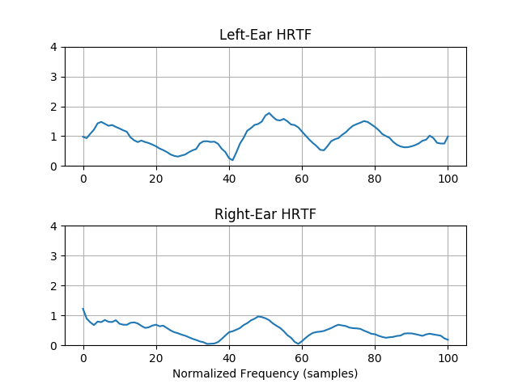
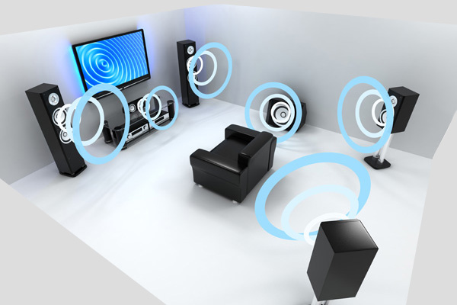
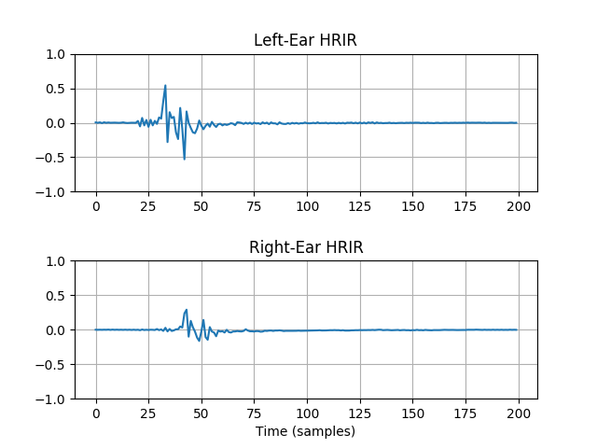
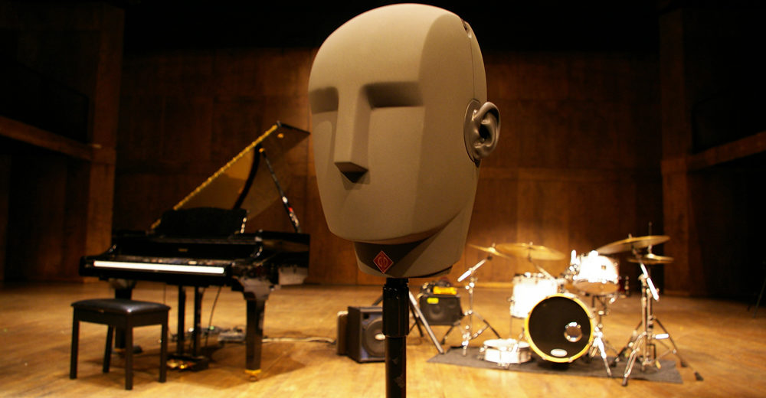
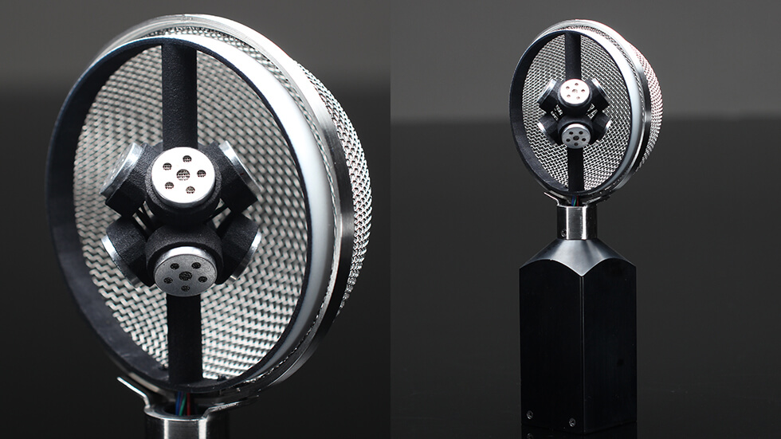
PREPARATION
for 3D audio…
surround sound
HRTF & HRIR
binaural recording
ambisonics
Notes:
프로젝트의 목표 달성을 위해 어떤 순서로 진행하여야 할지, project flow를 결정하기 앞서 3D audio를 위해 알아야할 지식에 대한 사전 연구를 하였습니다.
3D 오디오와 관련된 네가지인 surround sound, binaural sound, ambisonics, HRTF 와 HRIR인데요,
Surround sound란
청취자를 소리로 둘러싸기 위해 앞뒤로 4개에서 7개, 혹은 그 이상의 오디오 channel과 스피커로 생성되는 소리
Binaural recordin이란
Stereo 의 방법으로 녹음하여 3D audio 의 효과를 나타내는 재생
Ambisonics 설명 간단히
3D recording and playback method 중 하나로,
사진에 보이는 마이크처럼 보통 사면체 배열의 방향을 향한 4개의 마이크, 혹은 그 이상의 마이크가 달린 장치로 사운드를 캡쳐한다.
마지막으로 HRTF 와 HRIR은
음원에서 나온 소리가 사람의 귀까지 도달해서 어떻게 전달되는지 표현하는 전달 함수
네가지 중 sur, bin, am은 3d 오디오 중 하나라고 할 수 있고, hrtf은 3d를 구현하기 위한 함수 중 하나라고 할 수 있습니다.

Slide 5



API
Notes:
이후에는 이미 시중에 있는 소프트웨어에는 어떤 기능들이 구현되어 있는지 알아보기 위해 입체 음향 라이브러리 API를 알아보았습니다.
대표적인 세 가지 라이브러리인 resonance audio, steam audio, oculus 에서 살펴보았는데요,
세가지의 API 중 공통적으로 있는 기능을 추려 구현해야겠다 생각했고, 그 중 HRTF & HRIR 을 첫번째 목표로 잡았습니다.

Slide 6
PROJECT FLOW
- signal processing libraries
- spatial sound API
implement features
by C++
select features
preparation
project
specification
implement features
by python
acquire C++ language
Notes:
이렇게 3D audio의 ‘배경 지식’을 연구한 후에 어떻게 프로젝트를 진행해야 할지, 어떤 순서로 목표를 이뤄나갈 수 있을지 정할 수 있었습니다.
먼저 이전에 알아보았던 입체 음향 라이브러리 API 중 공통적으로 있었던 기능들 중 몇가지를 추려서 채택하였고,
이후에는 이를 python 과 C++ 언어로 구현하는 것으로 결정하였습니다.
최종 목표는 C++ 언어로 구현하는 것이지만, python 문법이 상대적으로 쉽고,
이미 나와있는 신호처리 모듈들이 많기에 먼저 시행착오를 거치고 C++로 넘어가 구현하는 것이 낫다고 생각했습니다.
또한 저희 둘 모두 C++에 익숙치 않기에 python으로 우선적으로 구현하는 것이 더 쉬울 것이라는 이유도 있습니다.
C++ 언어에 익숙하지 않은 만큼 동시에 C++ 언어도 공부하며 진행하고 있습니다

Slide 7
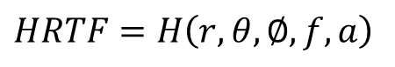
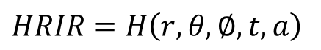
WHAT is HRTF & HRIR ?
HRTF (head related transfer function)
: response that characterizes how an ear receives a sound from a point in space
HRIR (head related impulse response)
: impulse response which relates the source location and the ear location
$$HRIR=H\left(r,θ,∅,t,a\right)$$
fourier transform
$$HRTF=H\left(r,θ,∅,f,a\right)$$
Notes:
이제 본격적으로, 첫번째로 구현하기로 한 feature인 HRTF과 HRIR 이 어떤것인지 알아보도록 하겠습니다.
HRTF 와 HRIR 은 모두 음원에서 소리가 나와 사람의 귀로 전달될 때 / 어떻게 변형되는지 알려주는 함수입니다.
다만 HRTF 는 진동수 f의 함수로 표현이 되고, HRIR 은 시간 t의 함수로 표현된다는 차이점만을 가집니다.
즉, HRTF는 HRIR을 시간에 대한 함수를 주파수 성분으로 분해하는 작업인 푸리에 변환 과정을 겪음으로 얻어낼 수 있습니다.
이중 저희는 이후 구현할 때 시간으로 표현된 HRIR을 사용하였습니다.
*임펄스 응답 : 특정 순간(주로, t = 0)에 임펄스 함수 δ(t)가 인가되어 나온 시스템 응답 h(t)

Slide 8
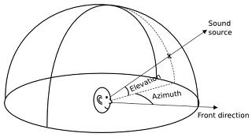
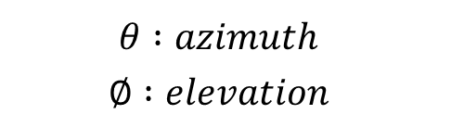
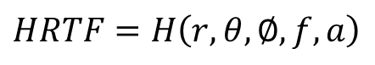


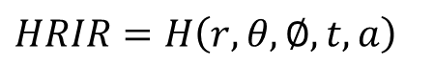
WHAT is HRTF & HRIR ?
$$HRIR=H\left(r,θ,∅,t,a\right)$$
$$HRTF=H\left(r,θ,∅,f,a\right)$$
FRONT
sound source
$${HRTF}_{L}$$
r
$${HRTF}_{R}$$
LEFT
RIGHT
$$θ :azimuth$$
$$∅ :elevation$$
Notes:
HRTF와 HRIR은 둘다 다섯개의 변수로 표현되는데요,
공통적으로는 음원의 위치 정보를 알려주는 r, 세타, 파이, 세개의 변수, 그리고 a까지 총 네개의 변수를 포함하고 있습니다.
R은 사람의 머리로부터 음원까지의 거리, 세타는 오른쪽 그림에서 보시다시피 음원까지의 방위각, 파이는 음원까지의 고도를 표현해 줍니다.
A는 사람마다 다른 머리나 귀 모양 등 인체계측 정보를 포함하는 변수입니다.

Slide 9

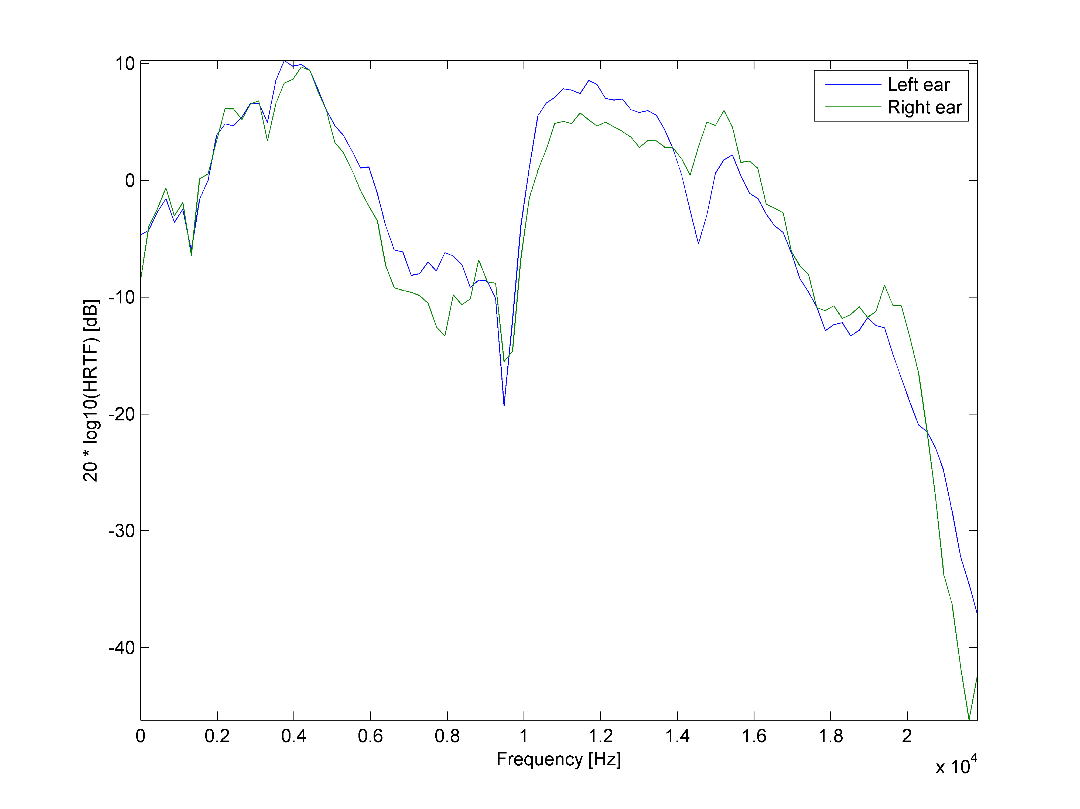

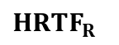
HOW is HRIR USED ?
sound source at the “specific position”
$${HRTF}_{L}$$
*
=
$${HRTF}_{R}$$
convolution
sound source
HRIR
of specific position
Notes:
그렇다면 HRIR을 실제로 구현할 때 어떻게 사용할 수 있을지 알아보겠습니다.
일반적인 sound source에서 나온 소리를 캡쳐하고, 그를 제공된 HRIR과 convolution 이라는 연산과정을 거치게 되면
특정 위치에 그 음원이 놓여 있을 때 양쪽 귀로 어떻게 들리는지 알 수 있습니다.
거리, 방위각, 고도로 표현되는 위치에 따른 소리 정보를 모아 연속적으로 재생하면 마치 음원이 공간내에서 움직이는 것처럼,
즉 목표하였던 입체적인 음원을 생성할 수 있는 것입니다.

Slide 10



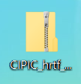
HRIR DATABASE
We can’t measure HRIR…
We CAN!!!
Lots of research groups
Most developers
- CIPIC, IRCAM, SDAC, KEMAR etc…
CIPIC
SDAC
KEMAR
Developers
IRCAM
HRIR Database
Notes:
HRIR과 HRTF가 어떻게 쓰이는지 알았으니, 이제는 실제에 좀 더 접근해도보록 하겠습니다.
우리가 실제로 HRIR을 측정할 수 있는 환경이 아니기 때문에 누군가 이미 측정해 놓은 HRIR을 사용해 입체음향을 구현 해야합니다. 이 때, HRIR이 기록된 데이터 묶음을 HRIR Database라고 합니다. 그리고 HRIR을 측정한 그 누군가는 매우 다양하기 때문에 특정한 Database를 골라야 합니다. 비유하자면, 마치 소비자가 마트에서 같은 품목에 대해 물건을 고르는 일인 것이죠.

Slide 11
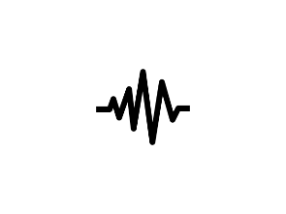


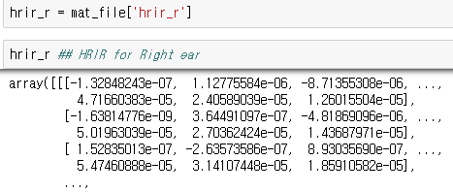
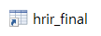
CONTENTS of DATABASE
HRIR of Adam
…
HRIR Database
HRIR of Tom
…
HRIR of Jane
Notes:
실제 HRIR Database은 다음과 같은 단계로 구성되어 있습니다. 한 사람에 대해 특정 방향들 집합에서 HRIR을 측정하여, 이것을 하나의 파일로 묶습니다. 주로 확장자가 mat이거나, wav 파일입니다.
그런데 HRIR을 한 사람에 대해서만 측정한다면, 데이터 풀이 매우 적겠죠. 그래서 여러 사람들에 대해 HRIR을 똑같이 측정하여, 이것을 또 하나의 폴더로 묶습니다. 그리고 이것이 최종적인 HRIR Database인 것이죠.

Slide 12






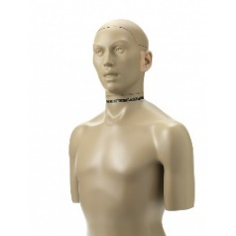
VARIOUS DATABASE
Measurement Condition
Subject Pool
Ronaldo
Neymar
Messi
Tom
Jane
Adam
H.M Son
Salah
동환
Neuer
강욱
Distance
Direction
Methods
Etc…
지윤
대황
KEMAR
Notes:
HRIR Database는 측정 단체에 따라 여러 측정 환경과 피실험자 풀을 가집니다. 측정 환경은 HRIR을 측정하는 거리나 방향 집합, 측정 방법 등에 까지 매우 다양합니다. 실험 대상 역시, 피실험자의 숫자, 피실험자의 성별, 실제 사람인지 더미 헤드인지, 신체 치수 등에까지 매우 다양하기 때문에 데이터를 채택하는 입장에서 신중하게 채택해야 합니다.

Slide 13
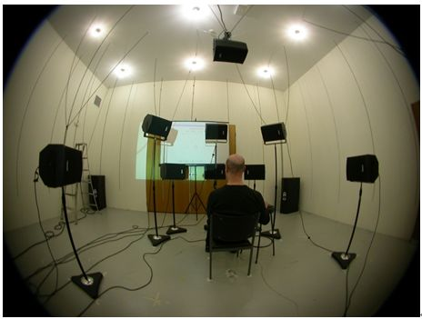
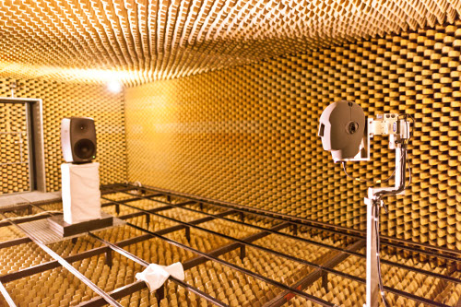
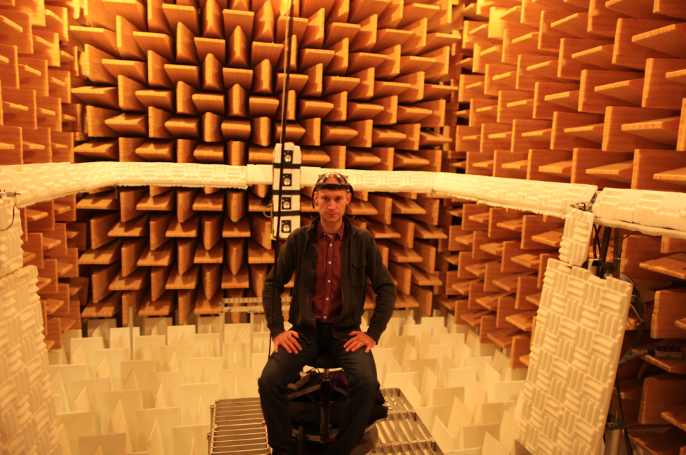
COMPARING DB SPEC
 | measuring environment | target of experiment | directions of measurement | form
SDAC | anechoic room r = 1.16m | 95 people (Korean) | 1729 (spatial resolution 5˚) | 44.1kHz 512 samples / 16 bits
CIPIC | echo chamber r = 1m | 43 people | 1250 (horizontal 25 x elevation 50) | 44.1kHz 200 samples / 16 bits
KEMAR | anechoic room r = 1.4m | dummy head | 710 (horizontal -40˚~+90˚) | 44.1kHz 512 samples / 16bits
IRCAM | anechoic room r = 1.95m | 51 people | 187 | 44.1kHz 512 samples / 24bits
Why CIPIC ?
SDAC Lab in KAIST
KEMAR dummy head
IRCAM
Notes:
이에 따라, 저희는 제일 널리 알려진 4개의 DB를 조사하여 스펙을 비교했고 다음 표와 같은 결과를 알 수 있었습니다. 측정 환경이나, 피실험자 수, 측정 방향 수 등에서 차이를 볼 수 있죠.
저희는 개발 초기 단계에서는 CIPIC 데이터를 채택하기로 했습니다. 왜 CIPIC 데이터를 채택 했을까요?

Slide 14
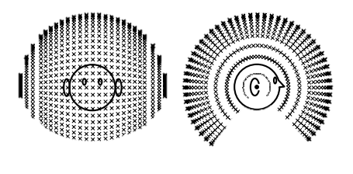
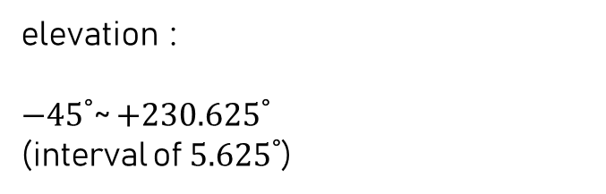
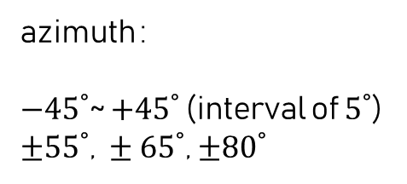
WHY CIPIC?
 | directions of measurement
SDAC | 1729
CIPIC | 1250
KEMAR | 710
IRCAM | 187
azimuth :
$−45$˚~ $+45$˚ (interval of $5\text{˚}$)
$±55\text{˚}\text{, }±65\text{˚}$, $±80\text{˚}$
best spatial resolution…
but cannot be accessed
elevation :
$−45$˚~ $+230.625\text{˚}$
(interval of$5.625\text{˚}$)
CIPIC
SDAC
Notes:
일반적으로 HRIR DB를 채택할 때, 데이터의 방향 분해능이 높을수록 좋습니다. 데이터가 낮은 분해능을 가진다는 말은, 방향 면에서 우리가 메꿔줘야 할 빈 공간이 많다는 뜻이죠. 일반적으로 데이터가 높은 분해능을 가질수록 HRIR을 측정한 방향 수가 많습니다. 그래서 측정 방향이 제일 많은 SDAC를 채택하려 했으나, DB 확보가 늦어지면서 차선책인 CIPIC DB를 선택하게 되었습니다.

Slide 15

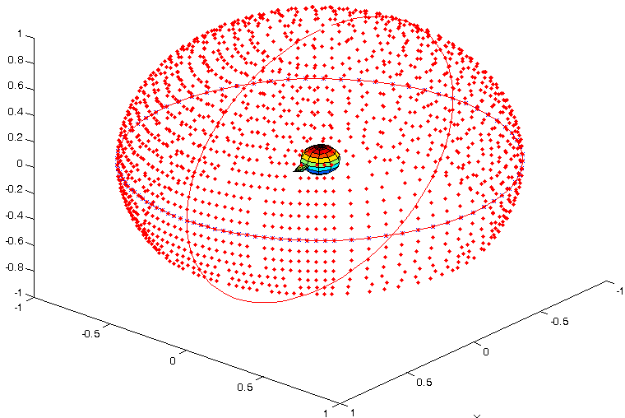

PROBLEM RAISED!
HRIR position 2
Desired Position
What if there’s no HRIR data
at desired position?
HRIR Position 1
Notes:
방금 메꿔줘야 할 빈 공간이 많다는 말씀을 드렸는데요, 이것이 무슨 뜻인지 자세히 살펴볼게요.
HRTF를 측정할 경우에는 왼쪽 그림처럼 방향을 불연속적으로 채택하여 그 방향에 대해서만 HRIR을 측정합니다. 빨간색 점이 HRIR을 측정한 방향이며, 나머지 흰 방향에는 데이터가 없는 것이죠. 그렇다면 HRIR을 측정하지 않은 방향에는 HRIR 데이터가 없기 때문에 과연 그 방향에서 소리가 들려오는 것처럼 모방할 수 없는 것일까요?

Slide 16

FINDING SOLUTIONS
Sol 1. Measure HRIR whenever necessary
Sol 2. Use directionally denser HRIR
Sol 3. Interpolate and estimate HRIR
No data
Notes:
방금 제시된 문제에 대해 생각해볼 만한 해결책 3가지입니다. 첫 번째, 필요할 때마다 측정한다. 매우 불편한 해결책입니다. 두 번째, 방향적으로 좀 더 뺵빽한 DB를 쓴다. 이것 역시 근본적인 해결책은 아닙니다. 아무리 빽빽한 DB를 쓴다 한들, 측정한 방향 자체가 불연속적이기 때문에 그 사이 빈 공간은 항상 남기 마련이죠. 세 번째, 빈 공간에 대해 HRIR을 보간하여 데이터를 추정한다. 데이터를 보간하게 되면, 빈 공간에 데이터가 연속적으로 채워지기 때문에 측정 방향의 불연속 문제를 해결할 수 있습니다.

Slide 17
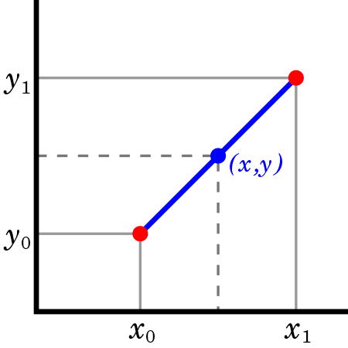
INTERPOLATION
Definition
Construct new data from discrete set of known data
Red Point - Already Know
Blue Line - Estimated Data
<Linear Interpolation>
Notes:
보간은 불연속한 데이터 셋으로부터, 그 사이에 새로운 데이터를 만들어내는 혹은 예측하는 수학적 방법론입니다. 오른쪽 그림에서 빨간 점은 이미 알고 있는 데이터인데, 이 사이에 데이터를 채워 넣고 싶을 때에는 보간을 수행하면 됩니다. 파란색 직선이 보간 결과로, 빨간 점 사이에 데이터가 채워지게 됩니다

Slide 18
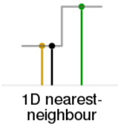
VARIOUS INTERPOLATION SCHEMES
(1) 2D Nearest Neighbor Interpolation
Take value from nearest grid vertex
Non-black point
→ Data you have
Black point
→ Desired data but you do not have
<2D version>
Notes:
어떤 보간 방법을 채택했는지 설명 드리기 앞서, 보간의 종류에 대해 언급하도록 하겠습니다.
첫 번째로는 Nearest Neighbor Interpolation이 있습니다. 이것은 데이터를 가지고 있는 점들 중 가장 가까운 곳의 데이터를 그 곳의 데이터로 삼는 방법입니다. 데이터를 색깔에 비유한다면, 아래와 같겠네요. 검은 점들의 데이터가 Nearest Neighbor Interpolation에 의해, 제일 가까운 노란색과 민트색의 데이터로 덮어 씌워집니다.

Slide 19
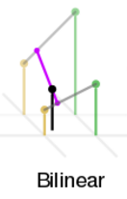
VARIOUS INTERPOLATION SCHEMES
(2) Bilinear Interpolation
Take value from linear polynomials between 4 points
<Bilinear Gradation>
Notes:
두 번째는 Bilinear Interpolation입니다. 이것은 두 데이터 사이를 1차 다항식을 이용해 채워 넣는 방법입니다. 즉, 데이터가 선형적으로 채워지는 것이죠. 아래 그림을 예로 들면, 각 꼭지점의 데이터로부터 선형 그라데이션을 두 번 주어, 검은색 점들의 데이터를 추산해 냄을 알 수 있습니다. 각 꼭지점의 4가지 색이 일정 부분만큼 기여했으며, 꼭지점에 가까울수록 그 꼭지점의 비중이 커져 데이터가 비슷해질 것입니다.

Slide 20
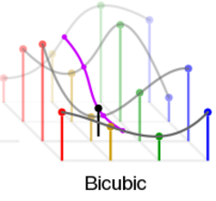
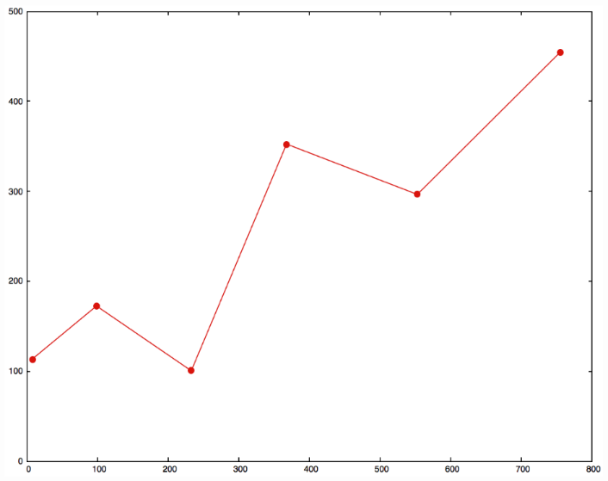
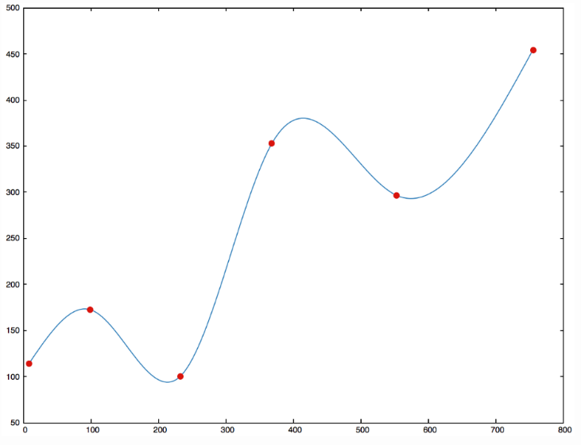
VARIOUS INTERPOLATION SCHEMES
(3) Bicubic Spline Interpolation
Take value from cubic polynomials between 16 points
<Linear Interpolation Vs Cubic Interpolation>
Notes:
마지막으로 Bicubic Interpolation입니다. 이것은 3차 다항식을 이용해 보간하는 방법입니다. 직선이 아닌 곡선을 이용하며, 1차 미분, 2차 미분까지 신경쓰기 때문에 보간 결과가 매우 부드러워 자연스러운 꼴을 나타냅니다. Bilinear Interpolation에 비해 좀 더 자연스러운 보간 결과를 확인할 수 있습니다.

Slide 21
WHY BILINEAR??
 | Intuitive | Implementation Difficulty | Continuity | Smooth | Quality | Common Use
2D Nearest Neighbor | Yes | Easy | No | No | Medium | Yes
Bilinear | Yes | Easy | Yes | No | High | Yes
Bicubic | No | Hard | No | Yes | Highest | No
Easy Implement & High Quality & Common Use
Bilinear Interpolation
Bilinear & Bicubic are comparable at an elevation interval of 30 degree or less - Bosun(2013)
Notes:
3가지 보간 방법 중 Bilinear을 선택한 이유는 쉬운 구현에 비해, 보간 결과가 좋은 편이기 때문입니다. 또한 시중에 나와있는 API에서도 HRIR 보간으로 Bilinear을 사용하는 경우가 있었습니다. 그래서 개발 초기 단계에 쉽게 건드려 볼 수 있는 Bilinear Interpolation을 채택했습니다.

Slide 22
CODE FLOW
load
CIPIC HRIR
obtain parameters
interpolate
HRIR
transform output to
wav file form
load input file into array form
convolution of input and HRIR
input
output
Notes:
이제는 본격적으로, HRIR을 직접 구현한 코드에 대한 설명을 시작하겠습니다.
Code의 전체적인 흐름부터 설명을 드리자면,
앞서 나왔던 HRIR의 사용법처럼 input 음원 파일을 받아 array form 으로 바꾼 후, 주어진 HRIR과 convolution을 하여 output을 받고,
array form 인 output을 재생 가능한 wav file 로 바꾸는 과정을 겪게 됩니다.
이때 convolution 할 HRIR은 단순히 HRIR 자료를 불러오는 것뿐만 아니라,
보간의 과정도 겪음으로써 데이터 베이스 내에 존재하지 않는 지점의 HRIR까지 채운 후 사용하게 됩니다.

Slide 23

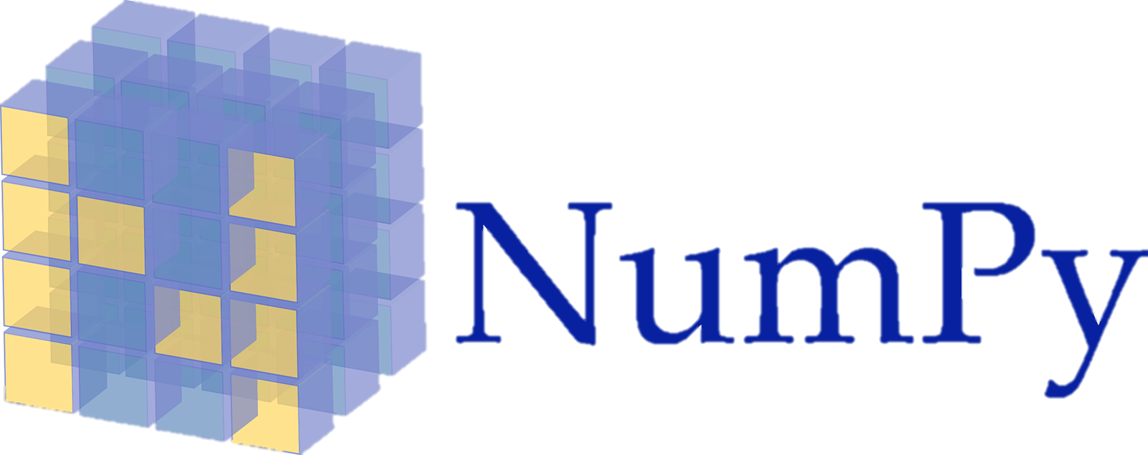
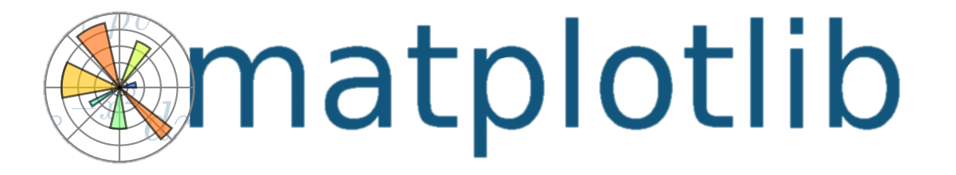
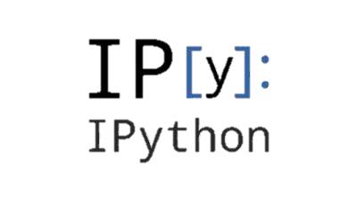
#1. LOAD INPUT FILE into ARRAY FORM
input file
libraries
load input file into array form
output file name
(user’s choice)
input
sample rate
Notes:
이제 첫번째 과정은, 사용하고자 하는 음원 파일을 불러오는 것입니다.
이때 사용자가 입력할 수 있는 값은 세가지인데, 사용하고자 하는 음원 파일 이름, 나중에 결과적으로 나오게 되는 음원 파일로 설정할 이름, 그리고 마지막으로 음원 파일의 샘플 레이트입니다.

Slide 24
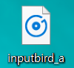
#1. LOAD INPUT FILE into ARRAY FORM
“ inputbird_a.wav ”
[[0. 0. ]
[0. 0. ]
[0. 0. ]
...
[0.04989624 0.04989624] [0.05606079 0.05606079] [0.04016113 0.04016113]]
: only array form !
load input file
into array form
mono
stereo
if array dim = 1 :
same sound at both ears!
if array dim = 2 :
divide array into columns for left / right ear
x_l=x , x_r=x
x_l=x[:,0] , x_r=x[:,-1]
Notes:
이렇게 입력값을 집어넣은 후, 먼저 음원 파일을 array 형식으로 변형하는 과정을 겪게 됩니다.
이는 주되게 사용한 신호처리 라이브러리인 numpy가 모든 데이터를 array 형식으로 표현하기 때문입니다.
이렇게 얻은 array는 음원 파일의 형태에 따라 다른 과정을 겪게 되는데요,
입력 음원이 mono 일 경우에는 얻어진 행렬 차수가 1일 것이고, 양쪽 귀에 들리는 소리가 같기에 왼쪽 귀를 위한 array, 오른쪽 귀를 위한 array가 같을 것입니다.
입력 음원이 stereo 일 경우에는 얻어진 행렬 차수가 2일 것이고, array 중 왼쪽 행은 왼쪽 귀에 들리는 소리 정보, 오른쪽 행은 오른쪽 귀에 들리는 소리 정보를 표현할 것입니다.
이런 성질을 이용하여 각각의 경우 왼쪽과 오른쪽 귀에 들릴 소리 정보를 표현하는 array를 얻어냅니다.

Slide 25
#2. LOAD HRIR and INTERPOLATE
Load
CIPIC HRIR
Obtain Parameters
Interpolate
HRIR

Slide 26

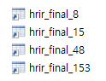
#2.1 LOAD HRIR
(1) load_cipic_data
Load desired subject’s HRIR from CIPIC sub-directory
Both Ear’s HRIR
subject_number
load_cipic_data
1. Access
2. Load by subject_number

Slide 27
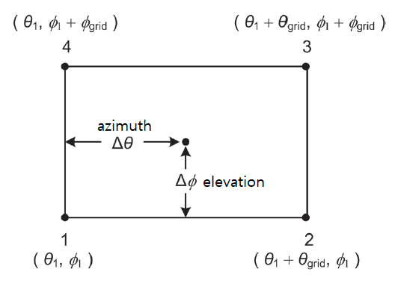
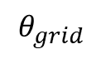
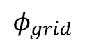
#2.2 OBTAIN PARAMETERS
To perform Bilinear Interpolation, we need…
$$θ_{grid}$$
1. Grid vertex’s HRIR
- HRIR is measured at the grid vertex only.
$$φ_{grid}$$
2. Size of grid
3. Positional difference between grid vertex

Slide 28
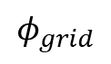
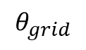
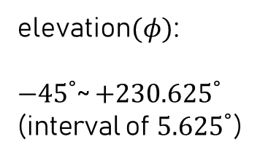
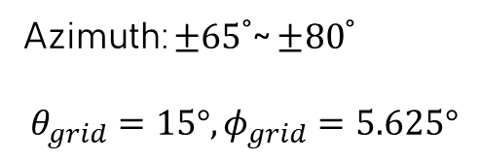
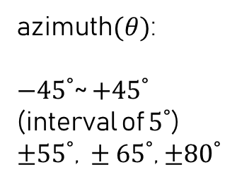
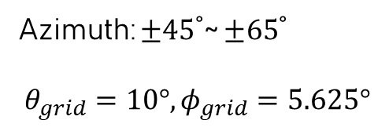
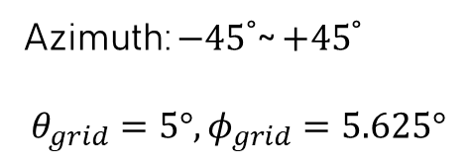
#2.2 OBTAIN PARAMETERS
However, grid size varies with position.
azimuth$(θ)$:
$−45$˚~ $+45$˚ (interval of $5\text{˚}$)
$±55\text{˚}\text{, }±65\text{˚}$, $±80\text{˚}$
$$θ_{grid}$$
Azimuth: $−45$˚~ $+45$˚
$θ_{grid}=5°, φ_{grid}=5.625°$
$$φ_{grid}$$
Azimuth: $±45$˚~ $±65$˚
$θ_{grid}=10°, φ_{grid}=5.625°$
elevation$(φ)$:
$−45$˚~ $+230.625\text{˚}$
(interval of$5.625\text{˚}$)
Azimuth: $±65$˚~ $±80$˚
$θ_{grid}=15°, φ_{grid}=5.625°$

Slide 29
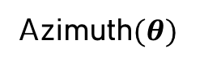
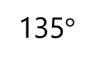
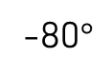
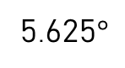












#2.2 OBTAIN PARAMETERS
Elevation$(φ)$
Therefore, we need to identify grids by giving an index.
…
…
4
3
5.625$°$
(20,31)
-45$°$
-39.375$°$
-33.75$°$
129.375$°$
135$°$
230.625$°$
1
5$°$
2
1
…
…
49
0
2
32
31
…
…
0
1
2
20
21
24
…
…
Azimuth$(θ)$
-80$°$
-65$°$
-55$°$
40$°$
45$°$
80$°$
Notes:
Elevation 세로로 표현

Slide 30





#2.2 OBTAIN PARAMETERS
For example, azimuth$(θ)$ is 41$°$, elevation$(φ)$ is 132$°$.
Azimuth =41$°$
Azimuth’s Index
=20
get_cipic_index
Elevation =132$°$
Elevation’s Index
=31
4
3
Elevation
Target Position(41$°$,132$°$)
129.375$°$
1
2
31
20
40$°$
Azimuth
Notes:
Plot title, x, y label, 20db, 보간 전 후 비교

Slide 31








#2.2 OBTAIN PARAMETERS
For example, azimuth$(θ)$ is 41$°$, elevation$(φ)$ is 132$°$.
Azimuth’s Index
=20
Azimuth’s grid
=5$°$
get_cipic_grid_size
Elevation’s Index
=31
Elevation’s grid
=5.625$°$
Elevation’s grid is always fixed as 5.625$°$
4
3
Elevation
5.625$°$
Target Position(41$°$,132$°$)
129.375$°$
31
1
5$°$
2
20
40$°$
Azimuth
Notes:
Plot title, x, y label, 20db, 보간 전 후 비교

Slide 32





#2.2 OBTAIN PARAMETERS
For example, azimuth$(θ)$ is 41$°$, elevation$(φ)$ is 132$°$.
4
3
2.625$°$
(41$°$,132$°$)
get_cipic_index
129.375$°$
1$°$
31
1
2
20
40$°$
Azimuth
=41°
Azimuth’s Difference
=1°
get_positional_
difference
Elevation
=132°
Elevation’s Difference
=2.625°
Notes:
Plot title, x, y label, 20db, 보간 전 후 비교

Slide 33





#2.2 OBTAIN PARAMETERS
For example, azimuth$(θ)$ is 41$°$, elevation$(φ)$ is 132$°$.
4
3
2.625$°$
get_cipic_index
(41$°$,132$°$)
1$°$
129.375$°$
31
1
2
20
40$°$
get_adjacent_
hrir
Grid Vertex’s HRIR
Total 8 HRIRs
(4 vertex * 2 ears)
load_cipic_data
Notes:
Plot title, x, y label, 20db, 보간 전 후 비교

Slide 34


#2.3 INTERPOLATE HRIR
For example, azimuth$(θ)$ is 41$°$, elevation$(φ)$ is 132$°$.
4
3
get_positional_difference
2.625$°$
(41$°$,132$°$)
1$°$
get_cipic_grid_size
129.375$°$
31
1
2
20
40$°$
FFT
do_bilinear_
interpolation
IFFT
2 Interpolated HRIRs
Right & Left each
get_adjacent_hrir
Notes:
Plot title, x, y label, 20db, 보간 전 후 비교

Slide 35



#2.3 INTERPOLATE HRIR
For example, azimuth$(θ)$ is 41$°$, elevation$(φ)$ is 132$°$.
4
3
do_bilinear_
interpolation
IFFT
2 Interpolated HRIRs
Right & Left each
2.625$°$
(41$°$,132$°$)
1$°$
129.375$°$
31
1
2
20
40$°$
Notes:
Plot title, x, y label, 20db, 보간 전 후 비교

Slide 36




#2.3 INTERPOLATE HRIR
For example, azimuth$(θ)$ is 41$°$, elevation$(φ)$ is 132$°$.
3
4
(41$°$,132$°$)
Comparing Nearest vertex & Interpolated
129.375$°$
31
1
2
20
40$°$
HRTF
HRIR
Notes:
Plot title, x, y label, 20db, 보간 전 후 비교

Slide 37
#3. CONVOLUTION of INPUT and HRIR
Define a function for convolving input & HRIR :
def conv_and_stack(x_l, x_r, hrir_l, hrir_r):
get real part of interpolated HRIR
convolution of input and HRIR
convolve input and HRIR (left/right separately)
stack left/right side into one array
for 10 times (10 directions) …
Notes:
이제 다시 코드의 전체적인 흐름 중 3번째 과정인 input 음원과 HRIR과의 convolution에 대해 말씀드리겠습니다.
이를 위해 conv_and_stack이라는 새로운 함수를 정의하였는데, 이는 세번의 과정을 겪습니다.
첫번째로는 보간한 HRIR array 에서 필요없는 허수부분을 제거한 real part HRIR array 를 얻어냅니다.
이제 두번째로는 인풋과 HRIR array의 convolution을 진행하게 됩니다.
이때 input 과 HRIR 모두 왼쪽과 오른쪽 귀에 대해 따로 구해 놓은 array 이기에 각각 convolution을 따로 해야합니다.
마지막으로는 convolution 된 왼쪽, 오른쪽 귀에 대한 두개의 array를 하나의 array로 합침으로서 최종 output array를 구할 수 있습니다.
저희는 다른 방향에 따라 소리가 어떻게 들리는지 비교를 하기 위해 총 열개의 방향을 설정했고,
이 함수 역시 10번의 연산과정을 겪었습니다. 결론적으로 10개의 array를 얻어낸 것입니다.

Slide 38

#4. TRANSFORM OUTPUT to WAV FORM & PLAY
1. concatenate 10 arrays into 1 array
[ …
array for direction 1
… ]
[ …
array for direction 2
… ]
…
transform output to wav file form
output
[ …
array for direction 10
… ]
2. transform to wav file & play
Notes:
마지막으로는 output을 직접 들려줄 수 있는 음원파일로 뽑아내는 과정입니다.
앞선 과정에서 구한 10개의 array를 하나의 연속적인 array로 합치고,
들려줄 수 있는 형태의 wav file로 변형한 후에 output file을 얻어내 들을 수 있습니다.

Slide 39

DEMO
Notes:
이제 이렇게 구현한 코드를 간단히 보여드리는 데모를 진행 하겠습니다.

Slide 40
WHAT’S NEXT?
HRTF Model(l)ing
Upcoming Features
Conversion to C++
Data
Attenuation
Occlusion
Room Parameters
Reverberation
Python
Filter Coefficient
C++
Android, iOS

Slide 41



HRTF MODELING
Total 250k floats. Too heavy…
Sol) Model HRTF to digital filter
& Store filter coefficients instead of data.
Modeling HRTF
=
Formulate HRTF with little distortion
More filter coefficients, less distortion.
$$a_{p} \& b_{q}$$
Digital Filter
Ref by D.H.Kim

Slide 42
HRTF MODELING
→
Plus1. Storage for HRIR
You can only store about 1/4 float data compare to former one.
200 * 25 * 50 = 250k → 10 * 65 * 99 = 64k (in case of (5,5) order IIR Filter)
Plus2. Computation Process
- Computation process is simplified.
→
Load
Filter
Coefficients
Select
Filter Coefficients
&
Substitute
Load
CIPIC HRIR
Obtain Parameters
Interpolate
HRIR

Slide 43






UPCOMING FEATURES
<Attenuation>
Attenuation
Reverberation
Occlusion
Room Parameters
Sound Level
Sound Source
Reverberation Time(RT60),
Room Absorption Coefficients…etc
Obstacle
<Ray Tracing>

Slide 44




Conversion to C++
Conversion to C++ is necessary to make mobile application, our final goal.

Slide 45
Q & A
Thank you !

